Slide 1
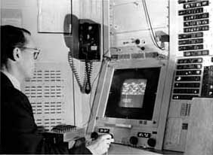
INSTITUT GALILEE
*-*-*-*-*
Université Paris 13
Interaction graphique
Réalisée par : Ben Slimane Zohra
Formation : M 2 PLS
Notes:
L’interaction graphique regroupe l’ensemble des moyens matériel et logiciels qui interagir avec des représentations graphique affichés sur l’écran.

Slide 2
PLAN
Historique et définition:
Interface graphique
Sketchpad année 60’
Xerox Star anneé 80
Manipulation directe
Outils:
Génération d’interface
Machine à états
Notes:
Le plan de cette exposé est comme la suite :

Slide 3
Interface graphique
GUI( graphical user interface).
Un dispositif de dialogue homme-machine.
Les objets a manipuler sont dessinés sous forme de pictogramme a l’écran.
Manipulation des ces objets avec un dispositif de pointage( la souris).
Notes:
/*lire directe appartir ici
Une interface graphique est Un dispositif de dialogue homme-machine, dans lequel les objets à manipuler sont dessinés sous forme de pictogramme à l’écran, la manipulation physique de ces objets se fait a l’aide d’un dispositif de pointage qui est la souris .

Slide 4
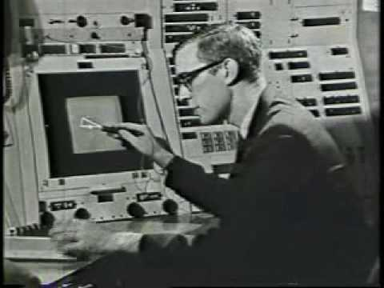
Sketchpad année 60’
Un programme informatique écrit par Ivan Sutherland en 1963.
Considéré comme le précurseur des logiciels de conception assistée par ordinateur(CAO).
Le premier programme qui a proposé une interface graphique.
Moniteur et dispositif de pointage (stylo optique).
Dessin , zoom, formes géométriques.
Notes:
/*lire directe appartir ici
En 1963 Ivan Sutherland a écrit un programme informatique qui est sketchpad, dans le cadre de sa thése de doctorat.
Sketchpad est Considéré comme le précurseur des logiciels de conception assistée par ordinateur(CAO) et il a ouvert la voie aux interface homme machine.
Sketchpad est Le premier programme qui a proposé une interface graphique, en utilisant un moniteur et un crayon optique.

Slide 5
Notes:
L’idée du programme était d’avoir un dessin principal qui puisse s’instancier en plusieurs réplique.
Si l’utilisateur modifie le dessin principal à l’aide de son crayon optique, toutes les instances changent aussi.
Une autre invention de sketchpad été de permettre au utilisateur de contrôler facilement les propriété géométrique du dessin,
Il était par exemple possible de Régler la longeur d’un segment ou regler l’angle entre les 2 lignes.

Slide 6
Notes:
Cette vidéo est une émission de télévision faite sur le logiciel Ivan Sutherland développé en 1963 dans le cadre de sa thése de doctorat, un système de communication graphique homme Machine -», décrit comme l'un des programmes informatiques les plus influents jamais écrits.
Ce travail a été décisif dans
Interaction Homme-Machine,
graphiques et des interfaces graphiques (GUI),
Conception Assistée par Ordinateur (CAO).

Slide 7
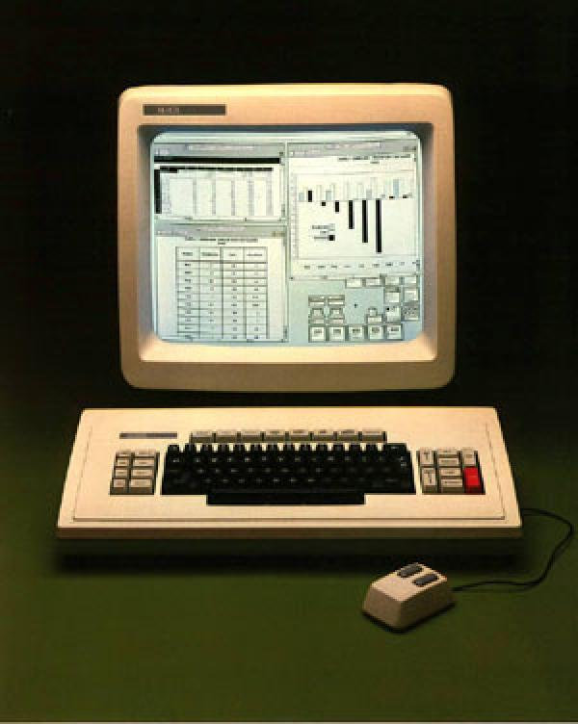
Xerox Star anneé 80’
Les premiers ordinateurs commercialisés.
Propose une interface graphique et d’autre concepts révolutionnaires à l’époque.
Présent comme une machine de bureau avancée, une interface graphique basée sur métaphore du bureau.
Notes:
On continue avec histoire de l’interaction graphique
Parmi les ordinateurs personnels commercialisés, le xerox star propose une interface graphique et d’autre concepts révolutionnaire a l époque.
Il n’était pas présent comme ordinateur , mais comme une machine de bureau avancée.
Il n’était pas destiné à la programmation mais sur sa métaphore du bureau (documents, dossiers, corbeille,..)
Et sur son fonctionnement en réseau local dans une première version d’eternet.

Slide 8
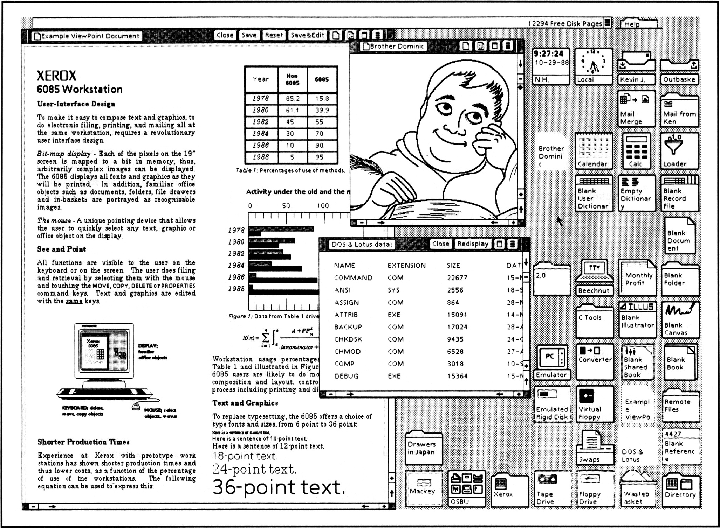
Un système centré sur les documents ( l’utilisateur ne connait pas les applications).
Un échec commercial.
Une architecture fermée.
Notes:
/*lire ca a la fin du diapo
Xerox a une interfece basé sur le metaphore du bureau
Ce type d’interface a été créé en 1970 par Xerox PARC pour remplacer les interfaces en ligne de commande,
puis développé et popularisé par Apple avec l’ordinateur Macintosh , commercialisé en 1984
Question/ réponse:
Une architecture fermée ( impossible de développer des application hors Xerox).

Slide 10
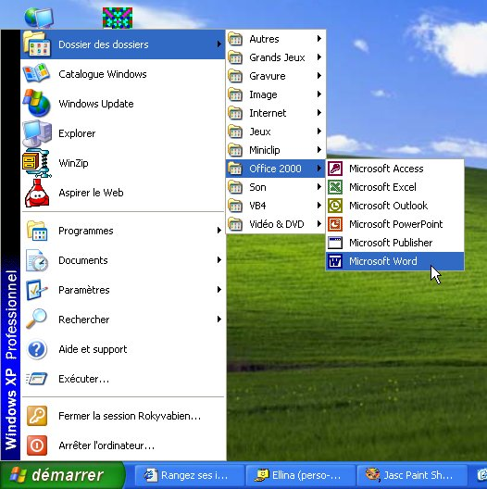
Manipulation directe :
La visibilité des objets et des actions possible.
Des actions rapide, réversible et incrémentale.
Apprentissage facile. (un minimum de connaissances.
Le remplacement de la syntaxe complexe des langages de commande par une manipulation. physique de l’objet.

Slide 11
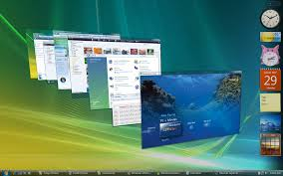
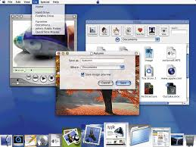
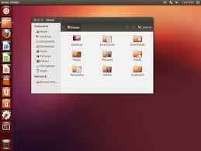
Manipulation directe :
Paradigme WIMP:
Fenêtre, Icône, Menus et Pointage
Windows Mac Ubuntu
Notes:
L’interface graphique se base sur le paradigme WIMP qui signifie window, Icône, Menus et pointage.
Evolution des interface: Multi-fenêtrage, interfaces iconiques et manipulation directe : donnent l’accés à l’ensemble des fonctions du système.
L’avantages:
apprentissage simple et rapide
Environnements Standards
techniques d’interaction simples a utiliser et a programmer

Slide 12
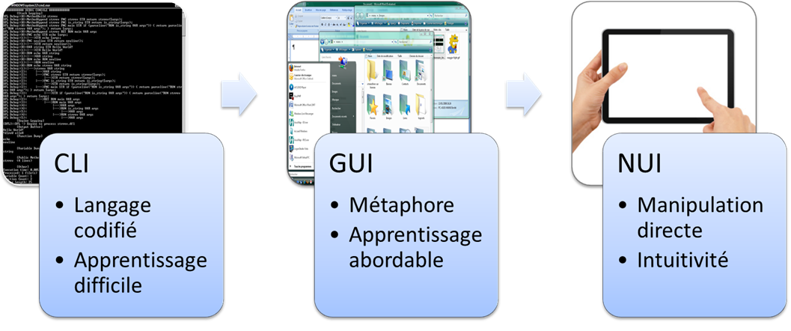
Manipulation directe :
Ligne de commande CLI.
Interface graphique GUI.
Interface utilisateur NUI.
Notes:
La manipulation directe marque une transition et l’evolution importante entre les interfaces a ligne de commande,
les interfaces graphique actuelle ,Ou les objets sont représenté à l’eran et manipulés avec une souris.

Slide 13
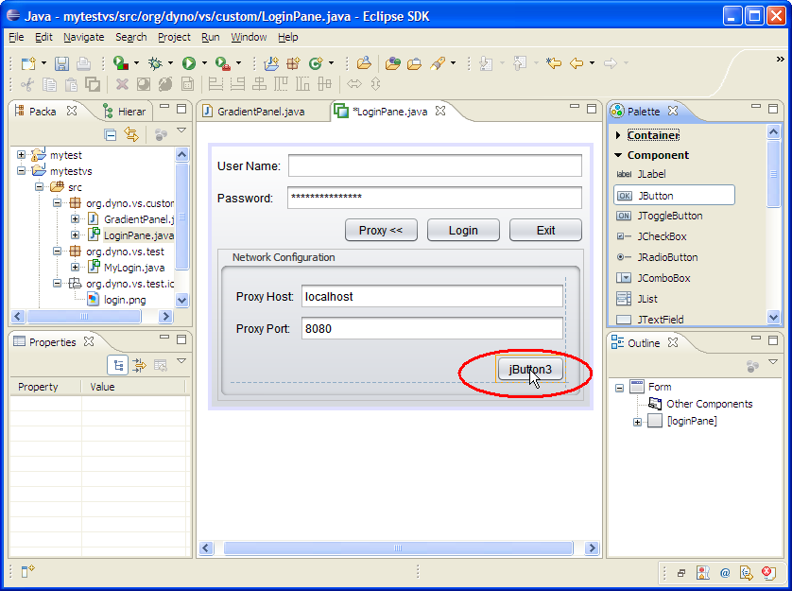
Génération d’interface:
Outils interactifs de construction d’interfaces:
Exemple: Eclipse,..
Avantage:
Prototypage.
Utilisable par non informaticiens.
Notes:
Exemple: Qt Designer, Xcode, Eclipse..

Slide 14
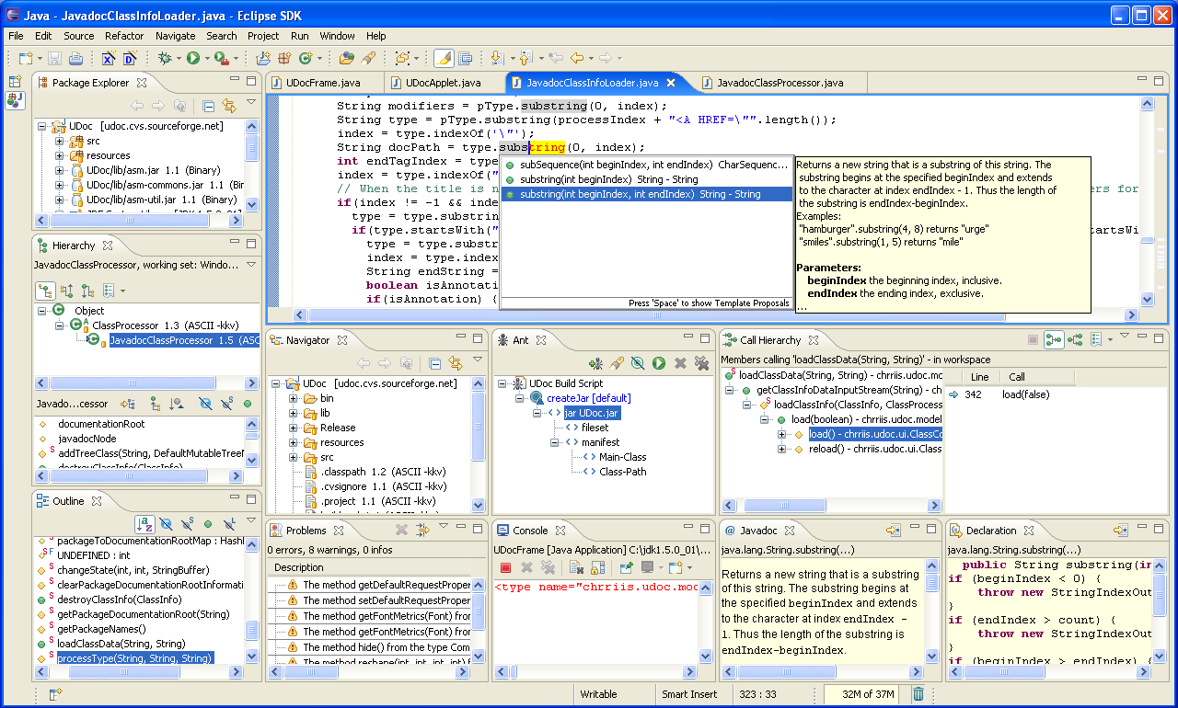
Outils:
Inconvénients:
Gèrent essentiellement la présentation statique.
Peu de support pour la manipulation directe.
Génération du code dans un seul sens.

Slide 15
Machine à états
Notes:
Modelisation de l’interaction graphique
Utilisation des machines d’etats pour décrire les interactions
Ceci est résum Distributeur de café
Distributeur de café comporte deux fentes pour les pièces de 10 et 20 centimes, et un bouton K pour obtenir un café.
Au début, le bouton K est bloqué, les deux fentes sont ouvertes.
Le café coute 30 centimes. Si on a mis suffisamment de pièces, les fentes se ferment, le bouton Kest libéré, on ne peut plus mettre de pièces, et on peut enfoncer le bouton K.
Alors un gobelet tombe dans l'espace vide au bas de la machine, et le café se verse dans le gobelet.
L'automatisme correspondant comporte 4 états.
Dans les états 0, 1, 2, les fentes sont ouvertes, le bouton K est bloqué.
Dans l'état 4, les fentes sont fermées, le bouton K est débloqué.
Les états 0, 1, 2, 3 enregistrent le crédit courant en multiples de 10 centimes.
On passe d'un état à un autre soit en insérant une pièce dans une des deux fentes, soit en appuyant sur le bouton K. Au début, le distributeur est dans l'état 0.

Slide 16
Liens
http://fr.wikipedia.org/wiki/Interactions_homme-machine
https://www.enseignement.polytechnique.fr/informatique/ARCHIVES/IF/poly/main009.html
https://www.lri.fr/~mbl/ENS/IHM/ecole-in2p3/Cours/cours2.html#RTFToC1
Les vidéos sur youtube:
https://www.youtube.com/watch?v=USyoT_Ha_bA
https://www.youtube.com/watch?v=dv1fA22qmcM

Slide 17
Merci de votre attention
☺

